Slide 1
Halogeny a halogenidy

Slide 2
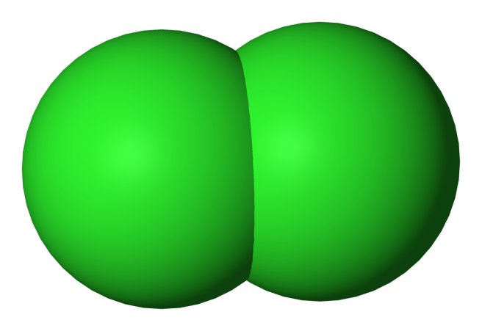
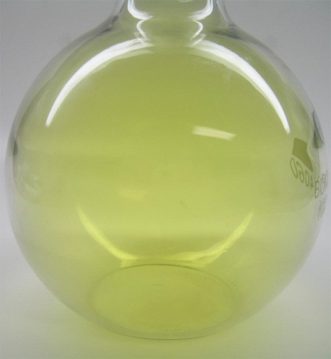
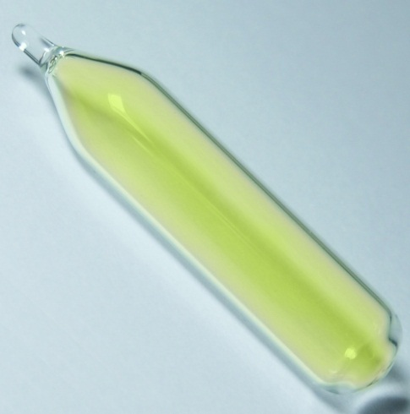
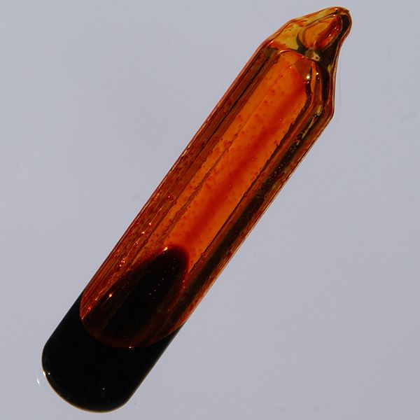
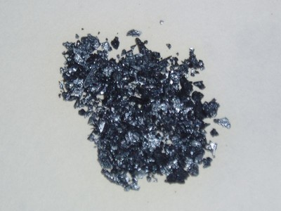
Halogeny
jsou prvky VII. A skupiny PSP
volné halogeny jsou složeny ze dvou atomových molekul
vyskytují se zejména jako součást solí v mořské vodě
Cl₂ F₂ Br₂ I₂

Slide 3
Odpovězte na otázky
1. Které halogeny znáte?
2. Který z halogenů se vyskytuje v pitné vodě?
3. Který halogen je v hormonu štítné žlázy?
4. Který halogen se vyskytuje v zubní sklovině?
5. Který z halogenů je velmi jedovatý a leptá sliznice?
6. Sůl kterého halogenu se využívá ve fotografickém průmyslu?
7. V jakých skupenstvích se vyskytují jednotlivé halogeny?
Správné odpovědi:
1. Cl, F, I, Br
2. Cl
3. I
4. F
5. Cl
6. Br (AgBr)
7. Cl₂ – plynné F₂ – plynné Br₂ – kapalné I₂ – pevné

Slide 4
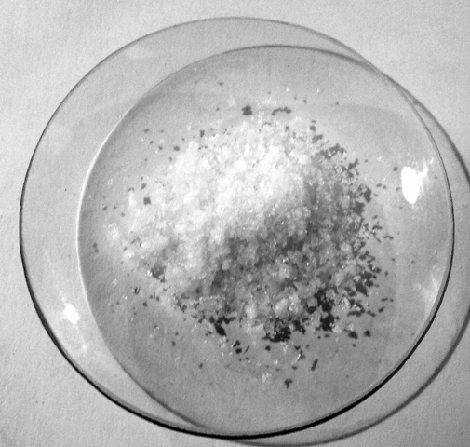
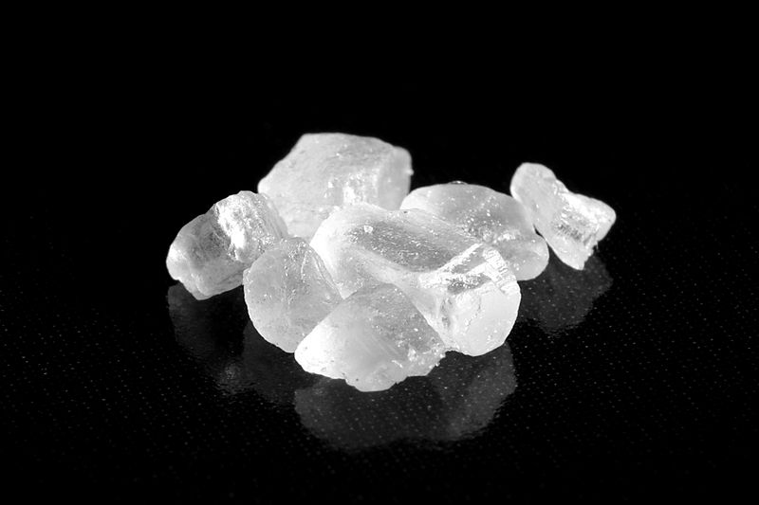
Halogenidy
jsou dvouprvkové sloučeniny halogenů
atomy halogenů mají v halogenidech oxidační číslo –I
podstatné jméno v jejich názvu je odvozeno od halogenu s koncovkou – id
chlorid sodný jodid draselný

Slide 5
Odpovězte na otázky
1. Jak se nazývají halogenidy odvozené
od jednotlivých halogenů?
2. Které významné halogenidy znáte?
Správné odpovědi:
1. Cl – chlorid; F – fluorid; I – jodid; Br – bromid
2. NaCl, CaF₂, AgBr, KI (ochrana před radiací)

Slide 6
Vytvořte chemické vzorce
chlorid železitý
jodid draselný
fluorid jodistý
bromid fosforečný
fluorid sodný
chlorid cínatý
jodid barnatý
bromid cíničitý
chlorid hořečnatý
jodid hlinitý
fluorid sírový
bromid titaničitý
FeCl₃
KI
IF₇
PBr₅
NaF
SnCl₂
BaI₂
SnBr₄
MgCl₂
AlI₃
SF₆
TiBr₄

Slide 7
Vytvořte názvy k chemickým vzorcům
OsF₈
AsF₅
LiBr
PCl₅
KCl
MnF₇
PbI₂
CCl₄
AsCl₅
HgCl₂
BI₃
FeF₂
fluorid osmičelý
fluorid arseničný
bromid lithný
chlorid fosforečný
chlorid draselný
fluorid manganistý
jodid olovnatý
chlorid uhličitý
chlorid arseničný
chlorid rtuťnatý
jodid bromitý
fluorid železnatý

Slide 8
Doplňte a upravte rovnice
Al + ……… → AlCl₃ + H₂
…… + I₂ → HI
KBr + Cl₂ → KCl + ………
Cu + Cl₂ → …………
Řešení:
2 Al + 6 HCl → 2 AlCl₃ + 3 H₂
H₂ + I₂ → 2 HI
2 KBr + Cl₂ → 2 KCl + Br₂
Cu + Cl₂ → CuCl₂

Slide 9
Vyjádřete chemickými rovnicemi
chlor + bromid sodný → brom + chlorid sodný
chlor + jodid draselný → jod + chlorid draselný
brom + jodid sodný → jod + bromid sodný
Řešení:
Cl₂ + 2 NaBr → Br₂ + 2 NaCl
Cl₂ + 2 KI → I₂ + 2 KCl
Br₂ + 2 NaI → I₂ + 2 NaBr

Slide 10
Shrnutí Doplňte text
Halogeny jsou prvky ……… ……… periodické soustavy prvků. Molekuly volných halogenů jsou složeny ze ……… ……… . V pitné vodě se vyskytuje ………, jód je obsažen v hormonu ……… ………, v zubní sklovině je obsažen ……… a brom se používá ve ………… průmyslu. Dvouprvkové sloučeniny halogenů se nazývají ……… a atomy halogenů v nich mají oxidační číslo ……… . Mezi nejznámější halogenidy patří kuchyňská sůl = ……… ………, k ochraně před radiací se používá ……… ……… .

Slide 11
Řešení shrnutí
Halogeny jsou prvky VII. A skupiny periodické soustavy prvků. Molekuly volných halogenů jsou složeny ze dvou atomů. V pitné vodě se vyskytuje chlor, jód je obsažen v hormonu štítné žlázy, v zubní sklovině je obsažen fluor a brom se používá ve fotografickém průmyslu. Dvouprvkové sloučeniny halogenů se nazývají halogenidy a atomy halogenů v nich mají oxidační číslo -I. Mezi nejznámější halogenidy patří kuchyňská sůl = chlorid sodný, k ochraně před radiací se používá jodid draselný.

Slide 12
Zdroje
http://upload.wikimedia.org/wikipedia/commons/8/87/Chlorine-3D-vdW.png
http://www.oskole.sk/userfiles/image/ch%C3%A9mia/halogeny/image004.jpg
http://jumk.de/mein-pse/fluor.jpg
http://upload.wikimedia.org/wikipedia/commons/thumb/8/87/Bromine-ampoule.jpg/600px-Bromine-ampoule.jpg
http://upload.wikimedia.org/wikipedia/commons/3/3c/Jod_pevny.jpg
http://upload.wikimedia.org/wikipedia/commons/thumb/a/a2/Salt_Crystals.JPG/800px-Salt_Crystals.JPG
http://upload.wikimedia.org/wikipedia/commons/3/34/Jodid_draseln%C3%BD.jpg

